Slide 1

PČ_020_Lyžaři a snowboardisté
Registrační číslo projektu: CZ.1.07/1.1.38/02.0025
Název projektu: Modernizace výuky na ZŠ Slušovice, Fryšták, Kašava a Velehrad
Tento projekt je spolufinancován z Evropského sociálního fondu a státního rozpočtu České republiky.
Autor: Mgr. Petra Zdráhalová
Škola: Základní škola Fryšták, okres Zlín, příspěvková organizace

Slide 2
Anotace:
Digitální učební materiál je určen pro barevné vnímání reality
Materiál rozvíjí dětskou představivost a tvořivost
Je určen pro předmět Pracovní činnosti a 5. ročník
Tento materiál vznikl jako doplňující materiál k předmětu Pracovní činnosti na 1. st. ZŠ

Slide 3
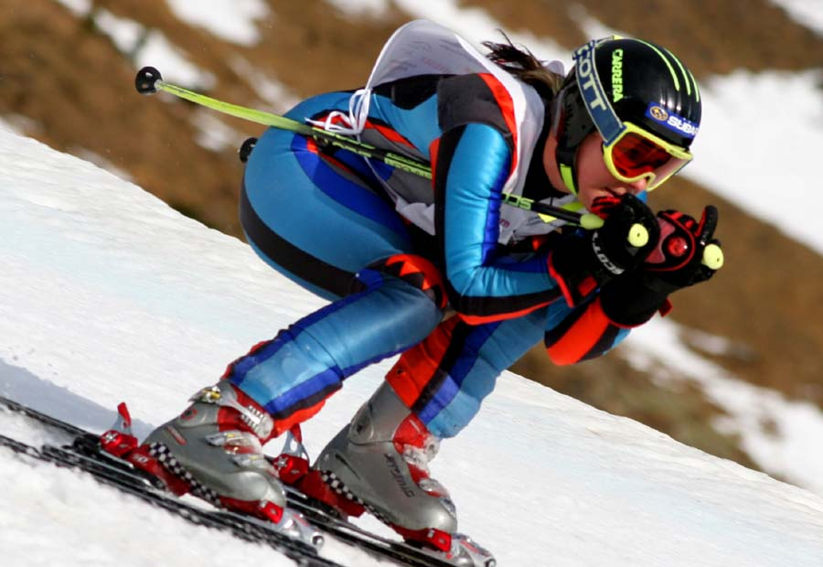

Lyžování

Slide 4
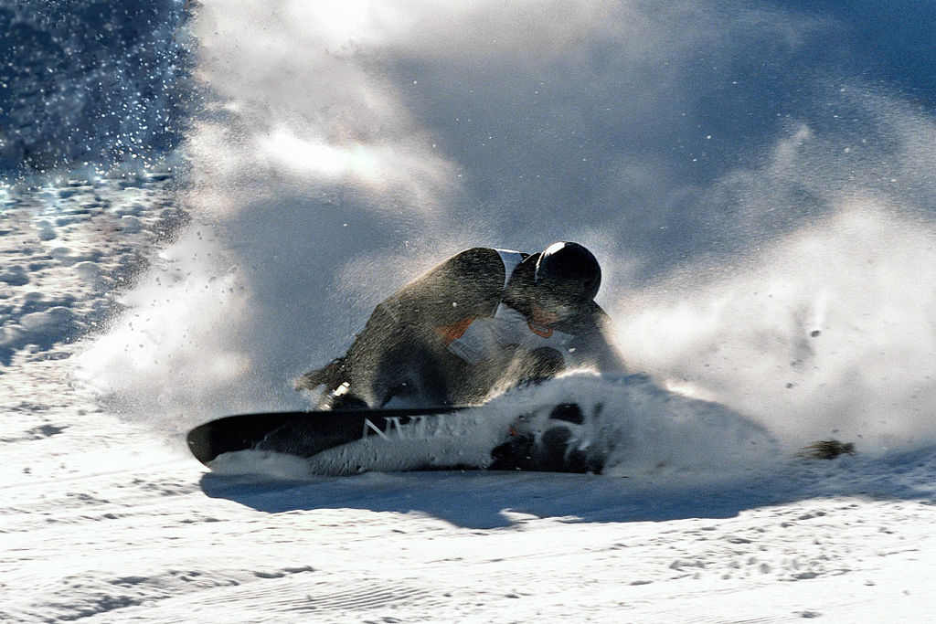
Snowboard

Slide 5

Lyžaři a snowboardisté
Hurá na svah!
Děti se vždy těší na Vánoce a na první sníh. Vezmou sáňky, boby, lyže a jiné věci na sníh a vyrážejí na kopec. Dnes si zkusíme takový kopec plný veselých lyžařů a snowboardistů vytvořit. Práce je to snadná, jde spíše o vytváření různobarevných kombinéz, bund a zimních doplňků, návrhy lyží a prken, tvarování postav a následnou promenádu človíčků na kopci ke sněhu nejbližší – z vaty.
Hurá do práce!

Slide 6
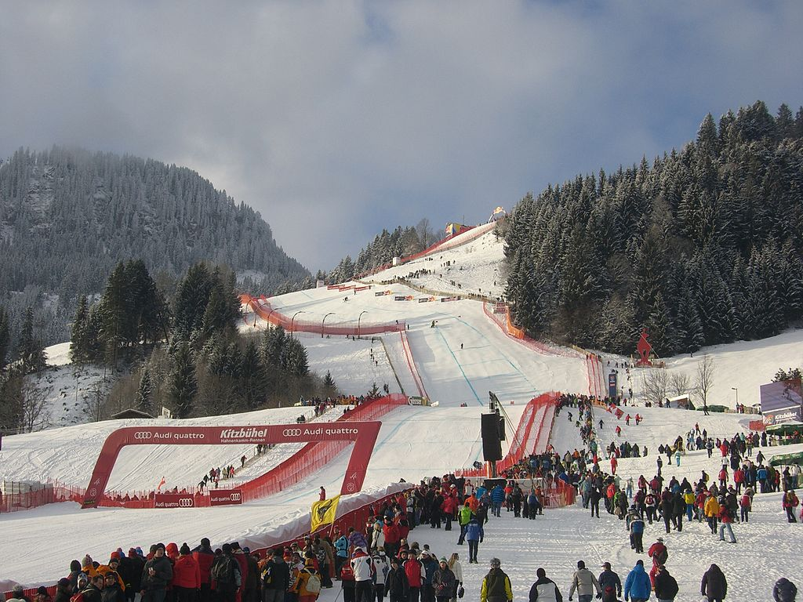
A jdeme na to!

Slide 7
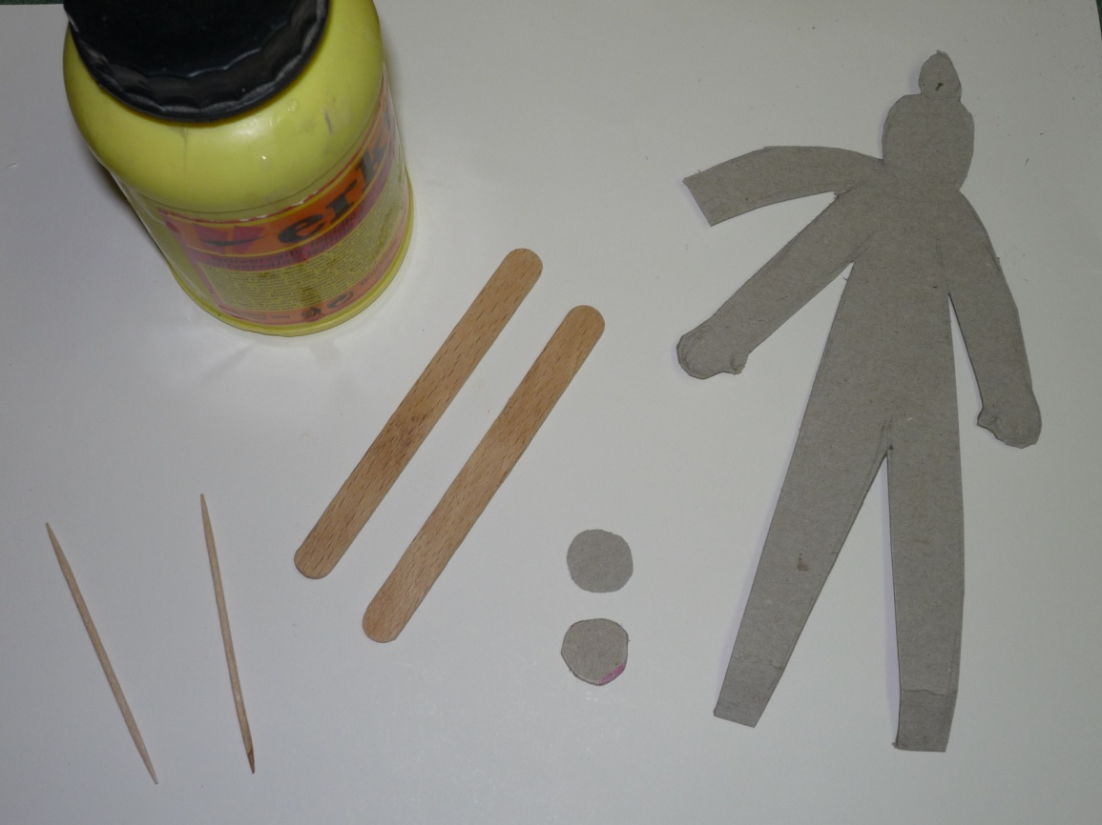
Připravíme si: lepidlo Herkules, dvě dřívka od zmrzliny (lyžař) nebo jedno od zmrzliny Magnum (snowboardista), dvě bambusová párátka, nůžky,tvrdý karton, fixy nebo pastelky

Slide 8
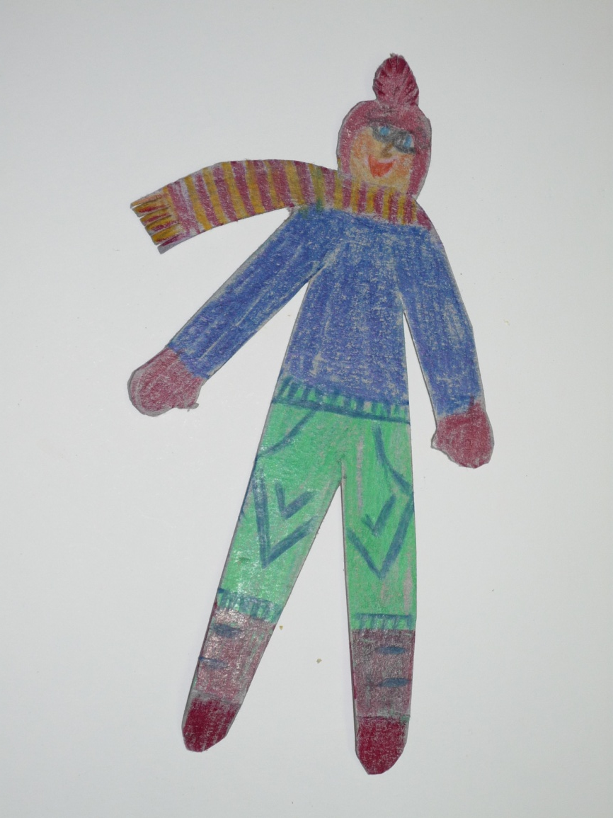
1. Na tvrdý karton obkreslíme podle předlohy postavu nebo si děti mohou nakreslit postavu podle vlastní fantazie, vystřihneme a z obou stran pečlivě pomalujeme.

Slide 9
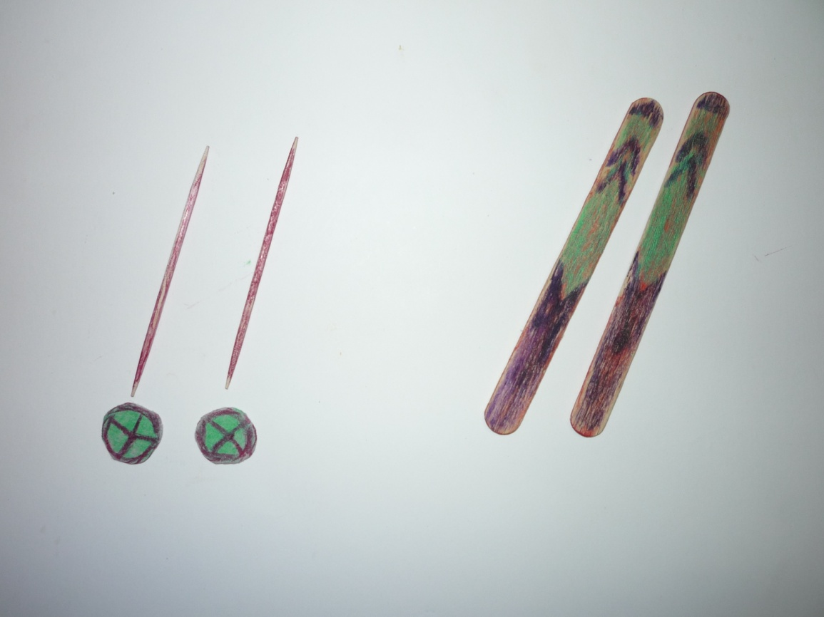
2. Z kartonu vystřihneme kolečka na spodní část hůlek a spolu s dřívky a párátky opět pěkně pomalujeme.

Slide 10
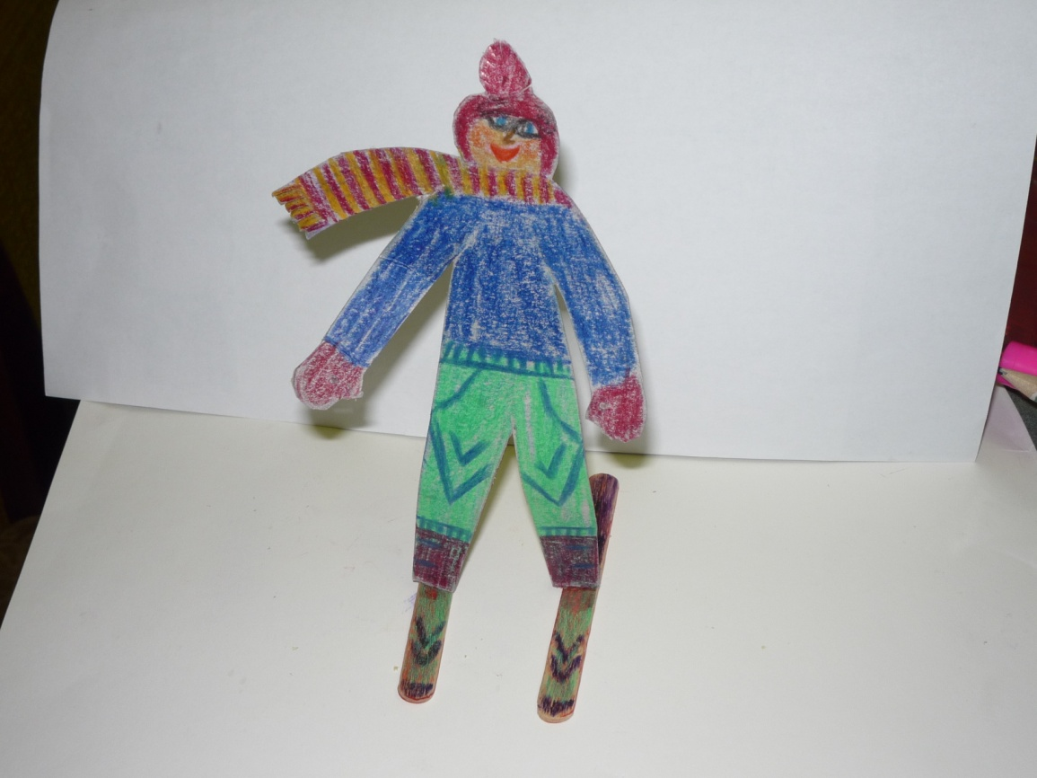
3. Spodní části nohou lyžaři ohneme a přilepíme je k lyžím.

Slide 11
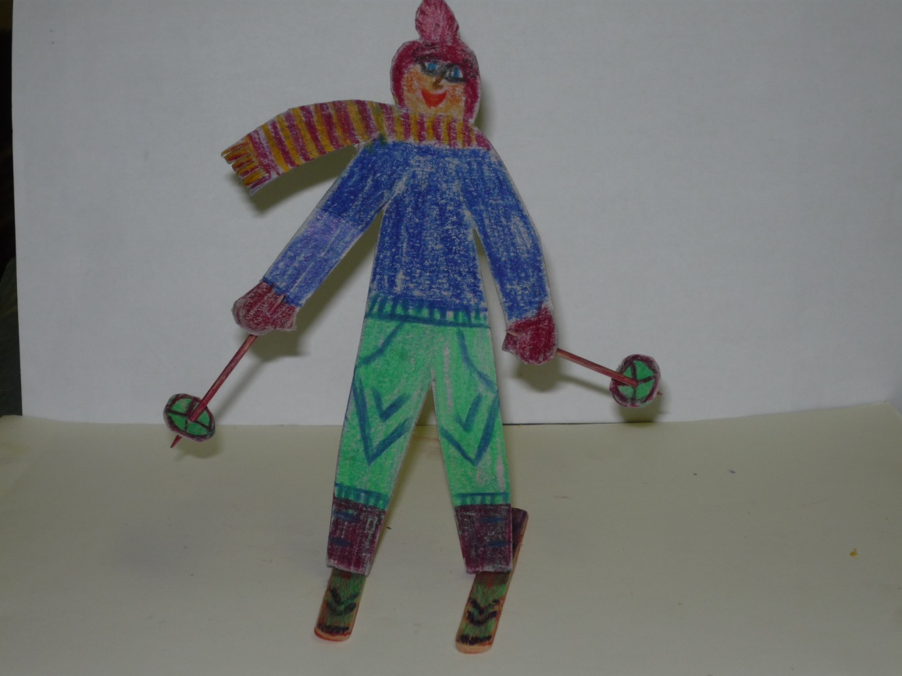
4. Nůžkami propíchneme lyžaři rukavice a protáhneme jimi hůlky, na které stejným způsobem připevníme kolečka.

Slide 12
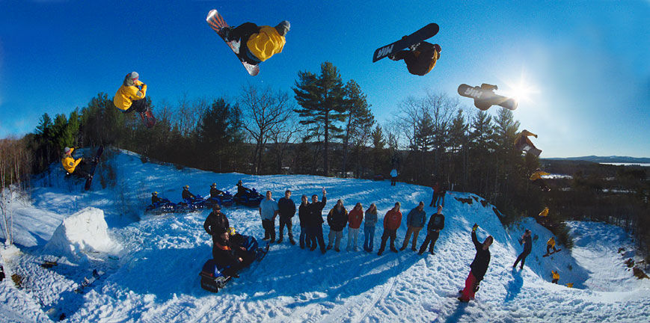
Snowboard krok za krokem…

Slide 13
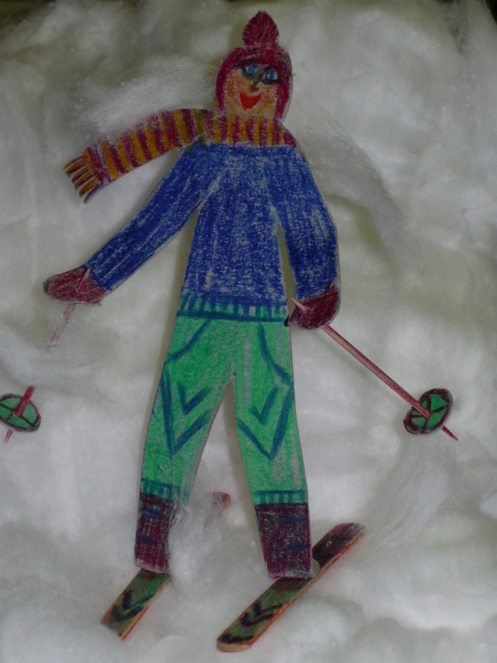
5. Připravíme kopec ze sněhu, lyžaře vytvarujeme a postavíme na svah.

Slide 14
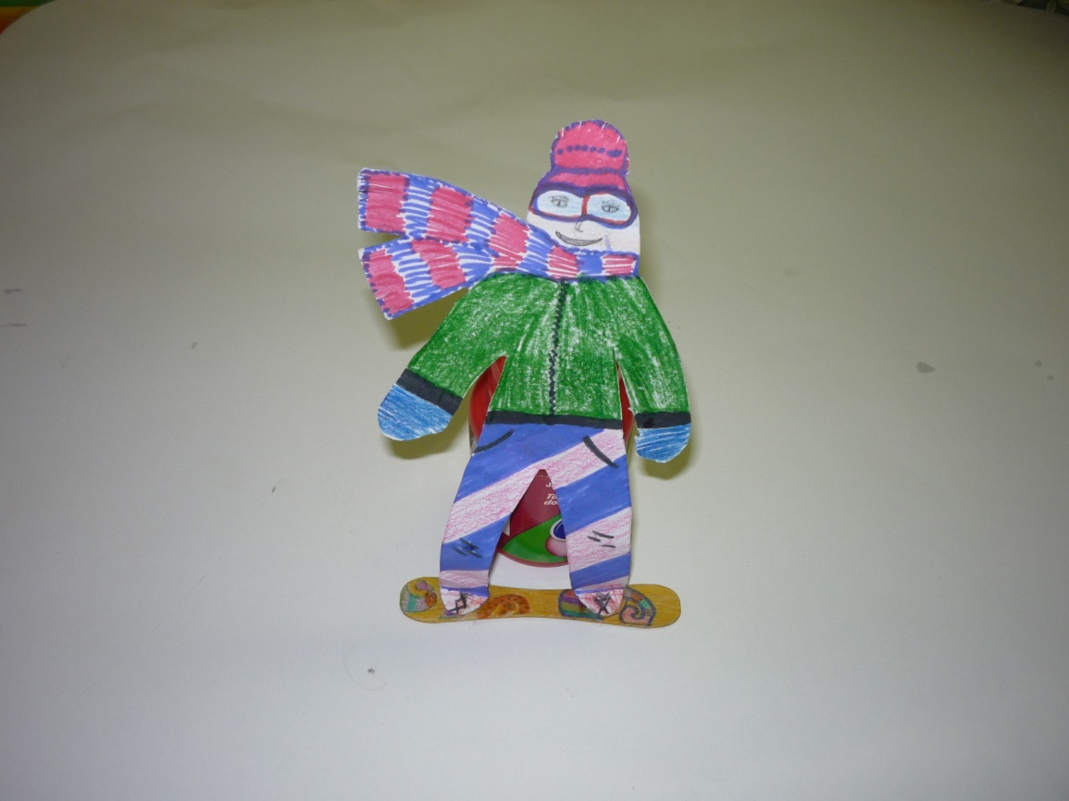
6. Stejným způsobem vyrobíme i snowborďáka, s rozdílem jedné lyže a bez hůlek.

Slide 15
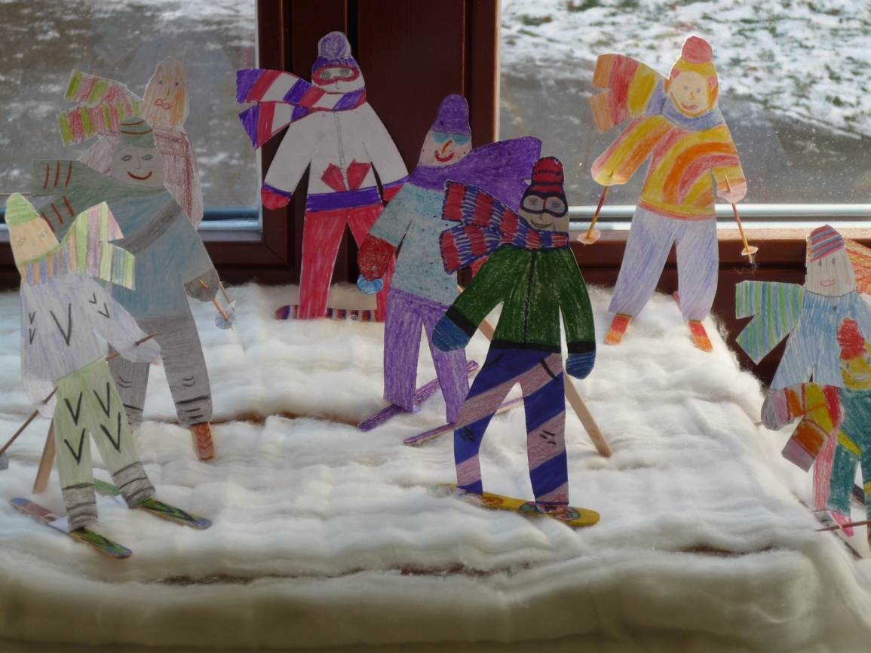
7. Lyžaře a snowboardisty umístíme na kopec a máme krásnou zimní sportovní atmosféru přímo v pokoji.

Slide 16
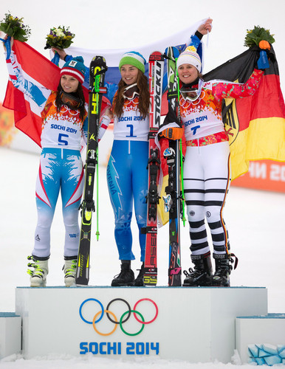
Sláva vítězům!

Slide 17
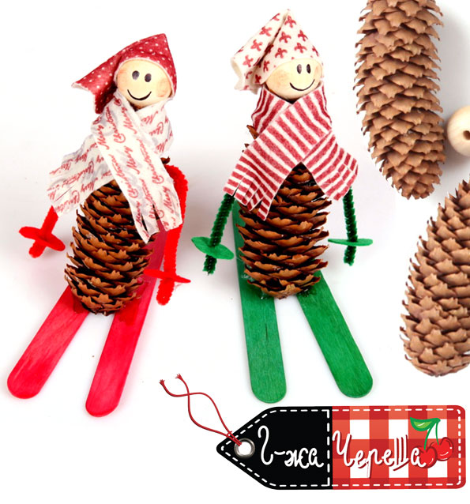
A malá obměna…
http://krokotak.com/2013/12/pine-cones-skier/

Slide 18
Použité zdroje a citace:
KFS-WERBEGESTALTUNG. wikimedia commons [online]. [cit. 12.9.2014]. Dostupný na WWW: http://commons.wikimedia.org/wiki/Category:Alpine_skiing_in_Switzerland#mediaviewer/File:Inferno_Abfahrt-01_2007.jpg
INISHEER. wikimedia commons [online]. [cit. 12.9.2014]. Dostupný na WWW: http://commons.wikimedia.org/wiki/Snowboard#mediaviewer/File:Snowboard-Negative0-05-3A(1).jpg
METALHEAD64. wikimedia commons [online]. [cit. 12.9.2014]. Dostupný na WWW: http://commons.wikimedia.org/wiki/Snowboard#mediaviewer/File:Towin.jpg
MICHAEL FLEISCHHACKER. wikimedia commons [online]. [cit. 12.9.2014]. Dostupný na WWW: http://commons.wikimedia.org/wiki/Category:Alpine_skiing_competitions?uselang=cs#mediaviewer/File:Hahnekammrennen2011.jpg
DKOVACICG. wikimedia commons [online]. [cit. 12.9.2014]. Dostupný na WWW: http://commons.wikimedia.org/wiki/Category:Alpine_skiing_at_the_2014_Winter_Olympics?uselang=cs#mediaviewer/File:Women%27s_giant_slalom,_2014_Winter_Olympics,_podium.jpg
http://commons.wikimedia.org/wiki/Hlavn%C3%AD_strana?uselang=cs
Fotografie k výrobku vlastní
Klipart – Microsoft
http://krokotak.com/

